Slide 1
Cours de Mécanique des fluides
Équations de la
mécanique des fluides
Olivier LOUISNARD

Slide 2
Rappel précédent cours
Nous avons nos trois équations de conservation
Il manque :
M
Prête à
l’emploi
ρ dV=
−
ρ v.n dS
V
S
les forces extérieures et leurs puissances
la puissance calorifique échangée
P
= −
ρv dV
ρv (v.n) dS
V
S
(U+K)
= −
ρ (u + v²/2) dV
ρ (u + v²/2) (v.n) dS
V
S

Slide 3
Forces extérieures
Poids :
ρg dV
V
Déjà spécifiées pour l’hydrostatique
Pression :
-pn dS
S
Mais dans un fluide en mouvement, il y a aussi des frottements visqueux
frottement fluide / fluide
adhérence fluide aux parois solides
dissipation d’énergie
origine microscopique : mouvement thermique
(+ forces d'attraction dans les liquides)
Négliger les forces visqueuses
c’est parler de fluide parfait

Slide 4
Brève parenthèse
sur les forces visqueuses
(on y reviendra)

Slide 5

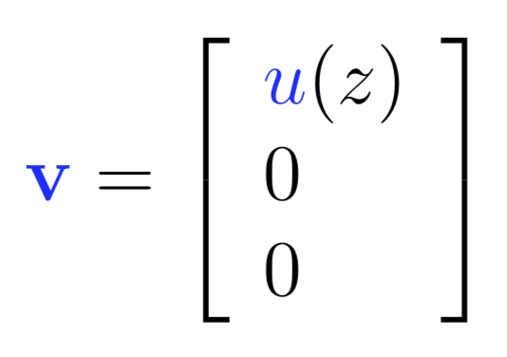
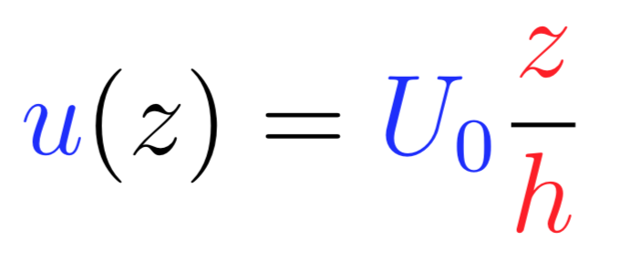
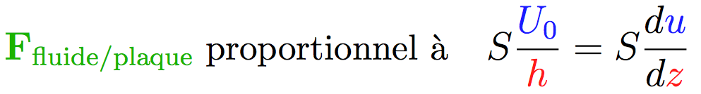
Viscosité : expérience de Couette
z
U₀
Champ de vitesses
horizontal
t₁ ≈ 0
t₂ > t₁
t → ∞
v
h
v
v
x
Constatations expérimentales :
u = U₀ sur la plaque supérieure
u = 0 sur la plaque inférieure
Gradient de vitesses
profil linéaire de u au bout d’un temps assez grand
avec S surface mouillée
Le coefficient de proportionnalité ne dépend que du fluide
= viscosité dynamique η

Slide 6
Viscosité
η homogène à kg.m⁻¹.s⁻¹ = Pa.s = Pl (Poiseuille) Unité SI
on utilise le Poise (Po) et surtout le Centipoise (cPo)
Eau à 20°C : 10⁻³ Pa.s = 1 cPo
Air à 20°C : 1.85 10⁻⁵ Pa.s
η augmente avec T pour un gaz
indépendant de p pour un gaz
diminue avec T pour un liquide (cf. huile dans une poêle)
augmente avec p pour un liquide

Slide 7
Contrainte visqueuse
(Rappel MMC) : Contrainte σ = dF / dS
S
dF_{v}= σ_{v} dS
n
dF_{p}= −pn dS
dS
V
n
σ_{p} = force de pression/u. de surface
dS
σ_{v} = force visqueuse/u. de surface
Contrainte de pression σ_{p} = −pn
Exprimée facilement en fonction de n
y
σ_{yx}
Question : peut-on exprimer σ_{v} en fonction de n ?
σ_{v}
e_{x}
Oui sous forme tensorielle
σ_{xx}
σ_{zx}
x
σ_{v} = = . n
z
On montrera (Cours 7) :
Pour les fluides
dits « newtonien »

Slide 8
Écriture des bilans de QDM
et d’énergie

Slide 9
Bilan de quantité de mouvement
S
dF_{v}= σ_{v} . n dS
Maintenant qu’on connaît toutes
les forces extérieures,
on peut écrire le bilan de QDM :
dF_{p}= -pn dS
n
dS
V
dV
n
dS
ρv dV
= -
ρv (v.n) dS
dF_{p} = ρgdV
V
S
ρv dV
= -
ρv (v.n) dS +
ρg dV +
-pn dS +
σ_{v}. n dS
V
S
V
S
S
Variation de QDM
du fluide
dans le volume V
QDM transportée
par le fluide
rentrant - sortant
Poids
Pression
Frottement
visqueux
A RETENIR

Slide 10
Bilan d’énergie
Le calcul de inclut les puissances de
toutes les forces extérieures
Forces de pression : dF_{p} = −pn dS
d _{p} = −pn.v dS
Forces visqueuses : dF_{v} = σ_{v} . n dS
d _{v} = ( σ_{v}n).v dS
Poids : dF_{g} = ρg dV
d _{g} = ρg.v dV
S
dF_{v}= σ_{v}n dS
n
dF_{p}= -pn dS
dS
V
n
dV
dS
v
v
dF_{p} = ρgdV

Slide 11


Bilan d’énergie
ρ (u + v²/2) dV
= −
ρ (u + v²/2)(v.n) dS
V
S
Variation d’énergie totale
du fluide
dans le volume V
Energie totale transportée
par le fluide
rentrante - sortante
+
ρg.v dV +
-pv n dS +
(σ_{v} .n) v dS
+
V
S
S
Puissance du
poids
Puissance des forces de pression
Puissance des frottements
visqueux
Puissance
calorifique

Slide 12
Équations sous forme locale

Slide 13
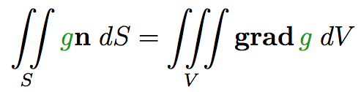
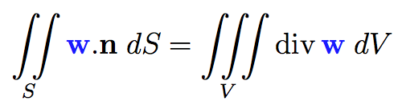
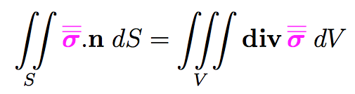
Equations locales
Objectif : remplacer le bilan sur un volume V
par des relations différentielles valables en chaque point du fluide
Moyens mathématiques :
théorèmes analyse vectorielle
on obtient équation avec
vraie pour tout V
Intérêt :
  calcul analytique
  calcul numérique

Slide 14
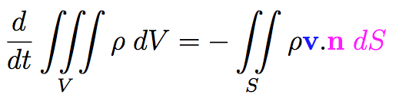
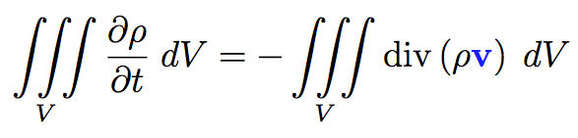
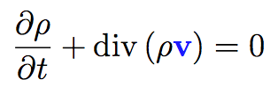
Un exemple
Conservation de la masse :
==>
(V volume fixe)
Vrai quel que soit V donc :

Slide 15
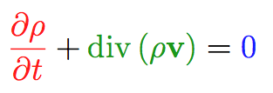
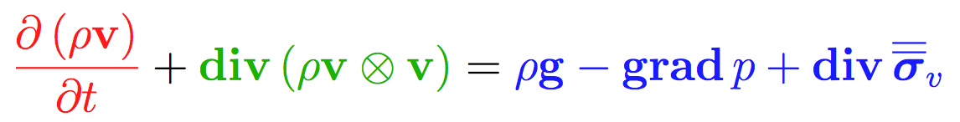
Equations locales de la mécadef
Masse
masse volumique
pression
QDM
énergie interne
vitesse
Énergie
Système complet ?
1 équation vectorielle
2 équations scalaires
1 inconnue vectorielle
3 inconnues scalaires
+ 2 équations scalaires
+ 1 inconnue scalaire
Il manque une équation d’état :

Slide 16
Quelques équations d’état simplifiées
Gaz parfait :
(compresseurs, turbines à gaz)
BAROTROPES
Equation de l’énergie
découplée de M et QDM
GP isotherme :
(acoustique, ondes de chocs,
écoulements gazeux rapides)
GP isentropique :
(explosions sous-marines,
écoulements liquides
supersoniques, rare)
Liquide
compressible :
(hydraulique, presque tous
les écoulements liquide +
écoulements gaz faible Mach)
Fluide
incompressible :

Slide 17
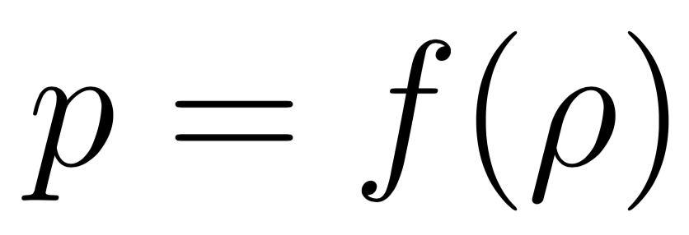
Découplage équation énergie
Masse
masse volumique
pression
QDM
vitesse
Équation
d’état
barotrope
Autant d’inconnues que d’équations (1 vectorielle, 2 scalaires)
La température disparaît de la formulation
Équation de l’énergie inutile pour calculer l’écoulement
Peut être utilisée à posteriori pour trouver T (x, y, z, t)

Slide 18
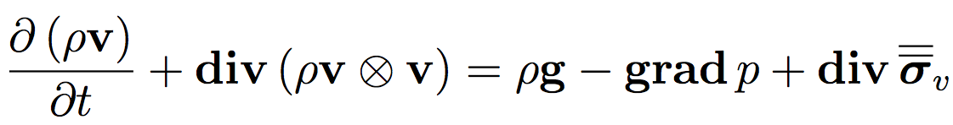



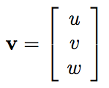
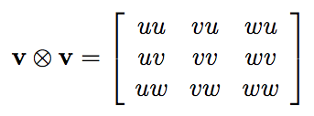
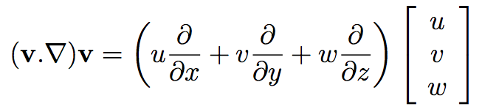
Autres écritures QDM
s’écrit aussi
ou encore
= a accélération du fluide

Slide 19
Modèle simplificateurs

Slide 20
Des modèles pour simplifier
Ces équations sont des EDP très complexes
On cherche donc des approximations à l’aide
d’hypothèses supplémentaires
Modèle de fluide incompressible : masse volumique constante
Modèle de fluide parfait : frottement visqueux négligés
Dans les TDs à suivre, on utilisera en général les deux
On parlera de la validité
de ces modèles ...

Slide 21
Fluide incompressible
ρ(x,y,z,t) = ρ₀
M =
ρ₀ dV = ρ₀V
Constante
V
Conservation de la masse :
S = S_{e} + S_{s}
S_{e}
S_{s}
Équation globale :
v
v.n dS = 0
n
dS
S
V
n
v
v_{e}S_{e} = v_{s}S_{s}
Tube de courant :
Volume qui rentre = Volume qui sort
Accumulation de masse impossible
V_{e}
V_{s}
V = vS
débit volumique
(noté aussi Q)
Équation locale :

Slide 22

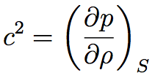
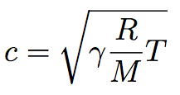
Validité fluide incompressible
Acceptable si :
Ma nombre de Mach
c vitesse du son dans le fluide
(cf. thermo)
déduite de l’équation d’état
Exemple pour un gaz parfait:
= 340 m/s air
à 298 K
Validité indépendante du caractère gazeux ou liquide
Inutilisable si Ma > 0,3
Inutilisable pour rendre compte de certains phénomènes (acoustique, chocs)
En pratique presque toujours valable dans les liquides

Slide 23
Modèle de fluide parfait
Permet de négliger les frottements visqueux
mouvement non dissipatif
conservation de l’énergie mécanique
pas d’adhérence aux parois solides : le fluide « glisse »
➔ écoulement de Couette impossible
ouvre de nombreuses simplifications mathématiques
Limitations évidentes. Ne rend pas compte :
du freinage visqueux d’un corps ou d’un fluide (voiture économique !)
de l’amortissement des ondes (vagues, acoustiques, ...)
de la nécessité de pomper un fluide (cf. cours 5)
Validité ?

Slide 24
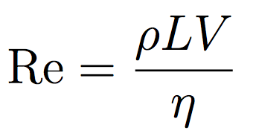
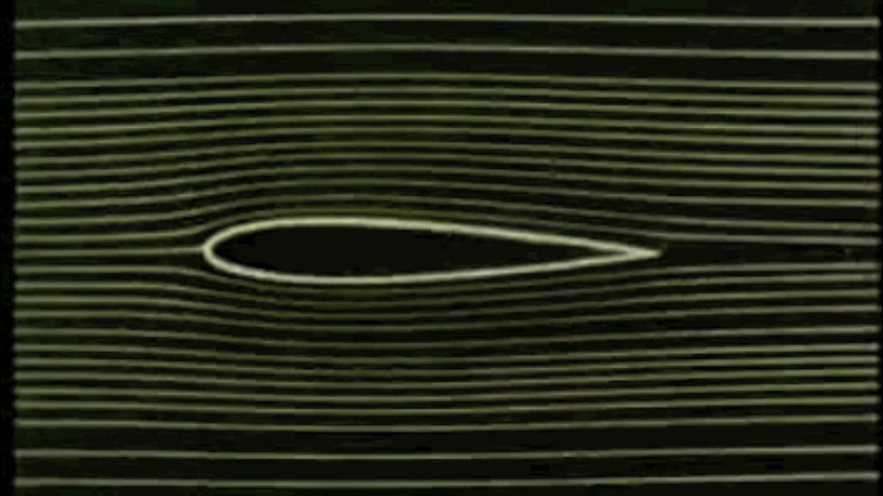

Validité fluide parfait
Nombre de Reynolds
Ecoulements externes :
Si Re >> 1, valable à l’extérieur de la
couche limite (qui est petite)
et du sillage (cf. cours 9)
Si Re << 1, totalement invalide,
à traiter par théorie
écoulements rampants.
(cf. cours 7, 8)
Ecoulements en conduite :
Fluide parfait applicable courtes distances (Bernoulli) ...
avec correction pour pertes de charges
(Bernoulli généralisé, cf. cours 5)

Slide 25
Conservation QDM en fluide parfait
Forme globale
ρv dV
= -
ρv (v.n) dS +
ρg dV +
-pn dS
V
S
V
S
Variation de QDM
du fluide
dans le volume V
QDM transportée
par le fluide
rentrant - sortant
Poids
Pression
Forme locale

Slide 26

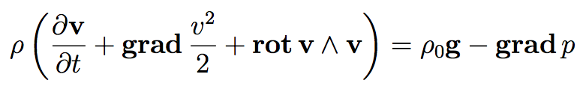
Fluide parfait compressible
Parfait
Equations locales :
Masse
QDM
Equations d’Euler
Décrit raisonnablement bien les écoulements compressibles à Mach élevé, voire > 1
(supersonique)
Turbines, compresseurs, écoulements de gaz en conduite, ondes de chocs, ...

Slide 27


Fluide parfait incompressible
Incompressible
Parfait
Equations locales :
Masse
QDM
Une grande simplification est possible :
Formule de Bernoulli

Slide 28



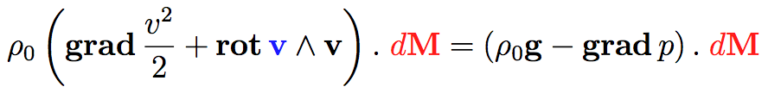

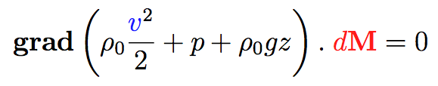
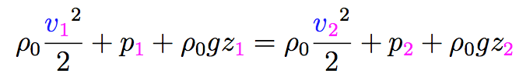
Loi de Bernoulli : démonstration
On suit une ligne de courant :
v
2
v
M
1
dM
v
v
On suppose régime permanent =>
On projette la conservation QDM sur la ligne de courant
De plus, on peut écrire , si z orienté vers le haut
Donc :

Slide 29
Loi de Bernoulli : énoncé
Sous les hypothèses :
Fluide parfait
Fluide incompressible
Régime permanent
Il existe une version en compressible
Peut être généralisé en instationnaire dans quelques cas rares (cf. TD)
La quantité p + ρv²/2 + ρgz est constante le long d’une ligne de courant
Energie potentielle de pression
Energie cinétique
Energie potentielle
de pesanteur
Traduit la conservation de l’énergie mécanique
A RETENIR

Slide 30
En bref

Slide 31
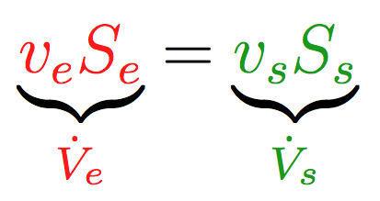
A retenir pour les TDs fluide parfait incompressible.
Conservation du débit volumique :
Formule de Bernoulli :
p + ρv²/2 + ρgz = C^{te}
le long d’une ligne de courant
Ecoulements unidirectionnels
(démontré ultérieurement, cf. cours 7)
Dans la direction transverse à un écoulement unidirectionnel,
la pression varie de façon hydrostatique.
Conditions aux limites en pression :
Aux points de contact entre un écoulement et l’atmosphère,
la pression vaut p_{atm}.

Slide 32
A suivre (au tableau)
Applications de la formule de Bernoulli
Pression d’arrêt sur un obstacle
Formule de Toricelli (vidange d’une cuve)
Variation de pression dans le changement de section
d’une conduite

Slide 34
Bilan de masse
M
Globale :
ρ dV=
−
ρ v.n dS
V
S
M
= ρ_{e}v_{e}S_{e} - ρ_{s}v_{s}S_{s}
M = ρvS
débit massique
(noté aussi q)
Tube de courant :
M_{e}
M_{s}
Équation locale :

